Slide 1
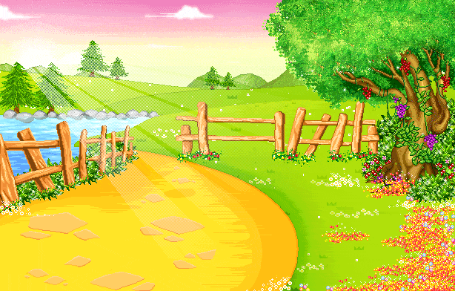
信 任

Slide 2
复习检测
说说课文主要讲了一件什么事？文中的线索是什么？

Slide 3
桃子—自采—五千米

Slide 4
自学提示
这是一个怎样的桃园呢？请快速朗读课文找到答案。用“—”画出，并在旁边写下自己的体会。

Slide 5
根深叶茂的果树上结满了丰实的果子,一股沁人心脾的香味,使人馋涎欲滴。

Slide 6
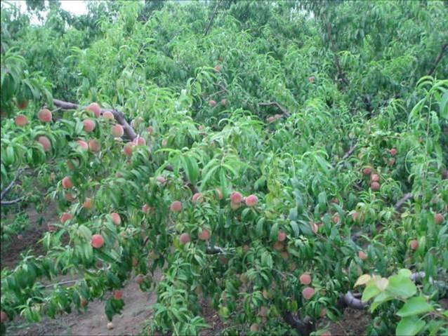
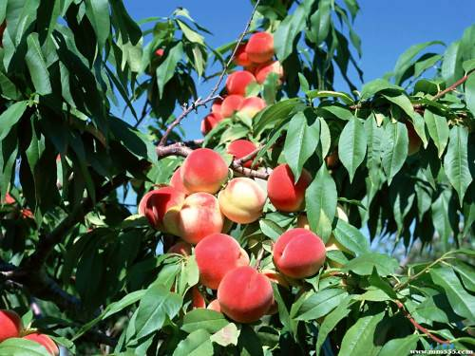
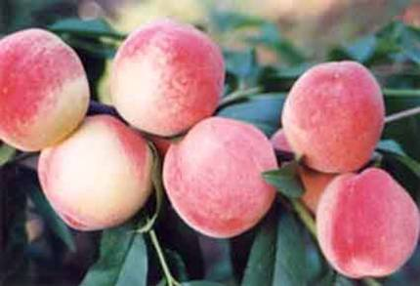
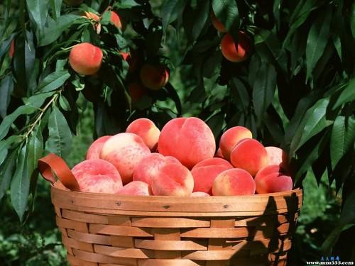
根深叶茂的果树上结满了丰实的果子,一股沁人心脾的香味,使人馋涎欲滴。

Slide 7
自学提示
1、请同学们快速浏览课文，想想：桃园主人是一个怎样的人？从哪些地方体会到的？边读边做批注。
2、分小组交流。分享各自的理解。

Slide 8
1、主人写的告示。
桃子—自采—五千米

Slide 9
2、主人准备的竹篮。
3、主人写的纸条。

Slide 10

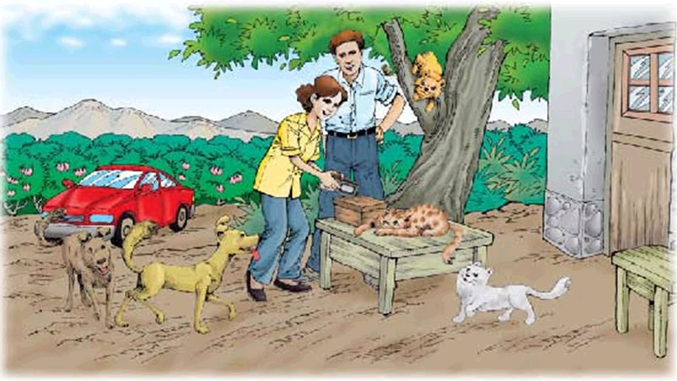

“朋友,欢迎您,每篮桃子五元钱,尽管自己采,然后把钱放在箱子里。祝您愉快!”你从这张纸条中获得哪些信息？

Slide 11
4、小狗、钱箱和大花猫。

Slide 12

找出描写小狗、钱箱和大花猫的句子，读一读，看看小狗、大花猫给你的印象怎样？

Slide 13
1、主人写的告示。
2、主人准备的竹篮。
3、主人写的纸条。
4、小狗、钱箱和大花猫。

Slide 14
告示不仅引领我们采摘了桃子，还把我们引向了哪里？文中哪句话告诉了我们？

Slide 15
在那儿,我们得到的是人与人之间的信任和被信任的喜悦。
  这句话在全文中起什么作用？
文中那些句子表现了我们的这种喜悦？

Slide 16
我们沉浸在亲手采摘果实的欢愉中，不一会儿，两只大篮子装满了又香又甜的大桃子。

Slide 17
我不禁回头,久久地注视着那片果林,那间小屋,那张木桌和那道木栅栏—一个朴实而又纯洁的地方。

Slide 18
信任
信任就是一抹美丽的微笑，
信任就是一双紧握的手…
信任是一座桥梁，让我们走进彼此的心房；
信任是一缕春风，
拂去我们心头的寒意；
信任是一束鲜花，
芬芳了我们多彩的生活…
因为信任，世界这般美好；
因为信任，你我如此欢畅…

Slide 19
小 结
同学们，相互的信任是一种快乐，被别人信任更是一种幸福，那就让我们在生活中给予信任、收获喜悦、享受真诚带给我们的幸福吧！

Slide 20
学用结合 多元训练
1、我会填。
钻进果林，（ ）的果树上结满了丰实的果子，一股（ ）的香味使人（ ）。
2、同学们谈一谈，自己身边的“被人信任”或是“相信他人”的事例，并写一写
根深叶茂
沁人心脾
馋涎欲滴

Slide 21


